Slide 1
CSS Zen Garden
Super

Slide 2
Erste Gedanken
Wie ist die HTML Datei aufgebaut?
Was will ich damit erreichen?
Was kann ich mit dem gegebenen überhaupt machen?
Habe ich ein Thema?
„Mit JS wär das bestimmt lustiger“

Slide 3
Mobile first
Platzsparend und übersichtlich aber nicht zu leer/zu voll
Wohin mit der Navigation?
Art der Darstellung?

Slide 4
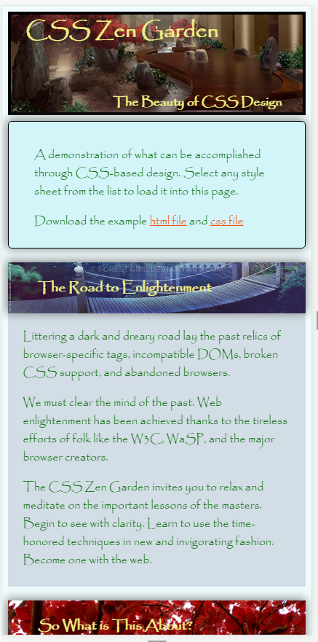
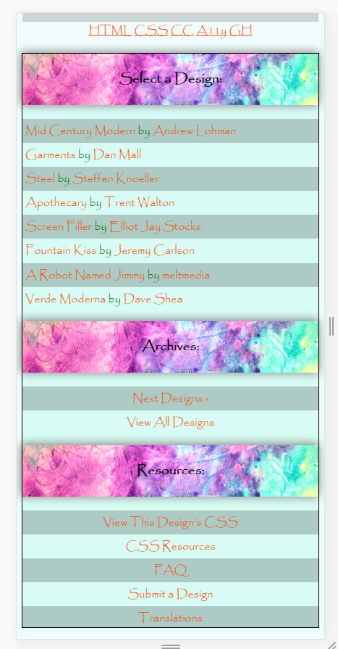
Mobile

Slide 5
Probleme ?
Man hat keine Maus zum klicken sondern nur die Toucheingabe
Viele Handys haben sehr unterschiedliche Bildschirmgrößen
Text darf nicht zu groß oder zu klein werden → vm

Slide 6
Tablet
Was unterscheidet Tablet von Handy und Bildschirm ?
Wieder, wo kommt die Navigation hin?
Entwickelt man in Richtung Bildschirm oder Handy Design ?

Slide 7
Probleme?
Handy und Tablet sind sich sehr ähnlich
Zu klein für ein großes Design aber zu groß für Mobile
Wieder nur Touch *meh*
Für die Navigation nach oben zu holen ist noch zu wenig Platz

Slide 8
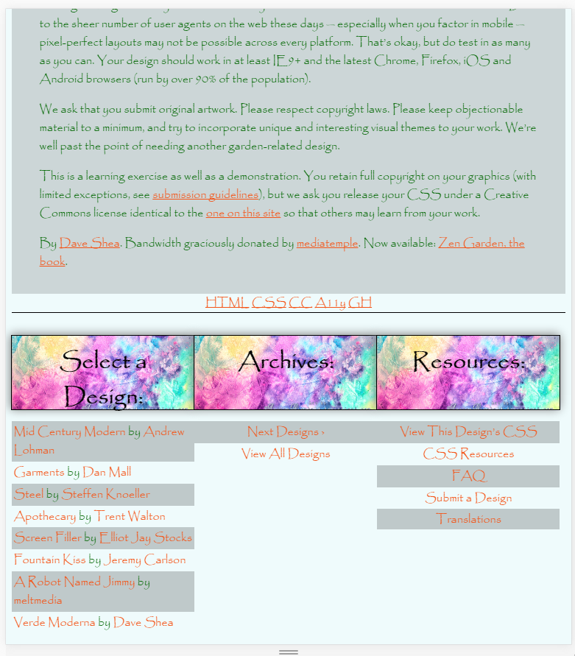
Tablet

Slide 9
Monitor
Standard CSS Design
Mehr Möglichkeiten bzgl. Platz und hover Elemeten etc. (theoretisch)
Kann ich das Mobile Design portieren?

Slide 10
Probleme
Das Mobile Design hatte zu viel whitespace
Die Navigation ist für Monitore falsch platziert
Die Bilder wären überdimensioniert
→ neues Design, aber alte Hintergrundidee (Zen Thema)

Slide 11
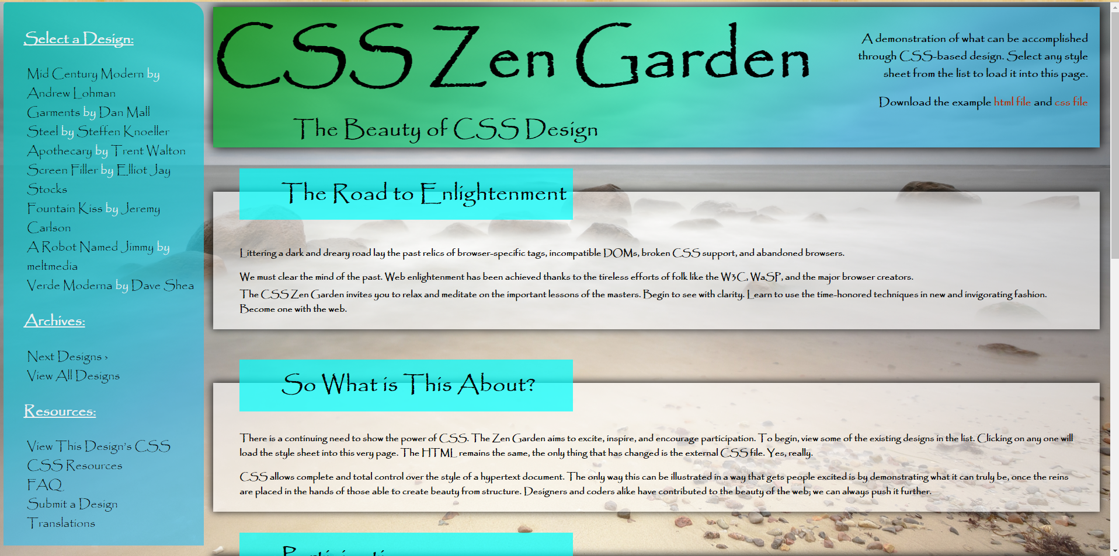
Monitor

Slide 12
Live
http://csszengarden2-nikosamson.c9users.io/

